Slide 1
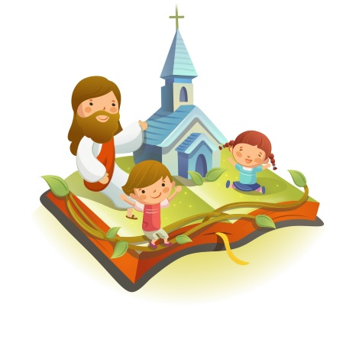
✠VUI HỌC KINH THÁNH✠
AI YÊU
MẾN THẦY
SẼ GIỮ
LỜI THẦY
CHÚA NHẬT XV THƯỜNG NIÊN - NĂM B

Slide 2
TIN MỪNG CHÚA GIÊ-SU KI-TÔ
THEO THÁNH MÁC-CÔ
Khi ấy, Đức Giê-su gọi Nhóm Mười Hai lại và bắt đầu sai đi từng hai người một. Người ban cho các ông quyền trên các thần ô uế.

Slide 3
Người chỉ thị cho các ông không được mang gì đi đường, chỉ trừ cây gậy;

Slide 4
không được mang lương thực, bao bị, tiền giắt lưng; được đi dép, nhưng không được mặc hai áo.

Slide 5
Người bảo các ông: “Bất cứ ở đâu, khi anh em đã vào nhà nào, thì hãy ở lại đó cho đến lúc ra đi.

Slide 6
Còn nơi nào người ta không đón tiếp và không nghe anh em, thì khi ra khỏi đó, hãy giũ bụi đất dưới chân để tỏ ý cảnh cáo họ.”

Slide 7
Các ông đi rao giảng, kêu gọi người ta ăn năn sám hối.

Slide 8
Các ông trừ được nhiều quỷ, xức dầu cho nhiều người đau ốm và chữa họ khỏi bệnh. Đó là Lời Chúa

Slide 9
HÃY
TÌM
KIẾM
NƯỚC
CHÚA
TRƯỚC
MỌI
SỰ
NGƯỜI
SẼ
LO
CHO
TÌM Ô CHỮ

Slide 10
1
Q | U | Y | Ề | N | T | R | Ừ | Q | Ủ | Y
T | I | Ề | N | Đ | Ồ | N | G
 |  | L | Ư | Ơ | N | G | T | H | Ự | C
 |  | R | A | O | G | I | Ả | N | G
N | G | Ư | Ờ | I | Đ | A | U | Ố | M
P | H | Ả | N | Đ | Ố | I | H | Ọ
2
3
4
5
6
1. ĐỨC GIÊ-SU SAI CÁC MÔN ĐỆ ĐI VÀ BAN CHO CÁC ÔNG ĐIỀU GÌ?
2. ĐỨC GIÊ-SU CHỈ THỊ CÁC MÔN ĐỆ KHI ĐI KHÔNG ĐƯỢC MANG LƯƠNG THỰC, BAO BỊ VÀ CÁI GÌ ĐỂ THẮT LƯNG ?
3. ĐỨC GIÊ-SU CHỈ THỊ CÁC MÔN ĐỆ KHI ĐI KHÔNG ĐƯỢC MANG CÁI GÌ CÙNG VỚI
BAO BỊ VÀ TIỀN ĐỒNG ĐỂ THẮT LƯNG ?
4. CÁC MÔN ĐỆ RA ĐI LÀM GÌ VÀ KÊU GỌI NGƯỜI TA ĂN NĂN SÁM HỐI ?
5. CÁC MÔN ĐỆ TRỪ ĐƯỢC NHIỀU QUỶ, XỨC DẦU VÀ CHỮA KHỎI BỆNH CHO NHỮNG AI?
6. HÀNH ĐỘNG GIŨ BỤI CHÂN LÀ ĐỂ TỎ Ý GÌ ?

Slide 11
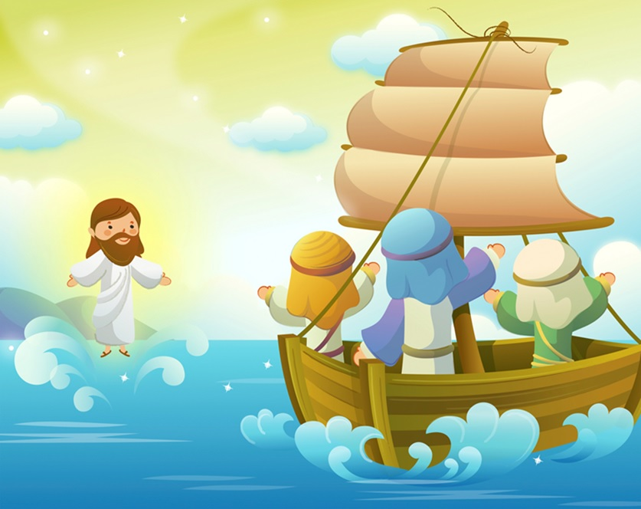
Hãy mang Lời Chúa đến cho mọi người

Slide 12
Q | U | Y | Ề | N | T | R | Ừ | Q | Ủ | Y
T | I | Ề | N | Đ | Ô | N | G
 |  | L | Ư | Ơ | N | G | T | H | Ự | C
 |  | R | A | O | G | I | Ả | N | G
N | G | Ư | Ờ | I | Đ | A | U | Ố | M
P | H | Ả | N | Đ | Ồ | I | H | Ọ

Slide 13
Học với Giê-su - Học cùng Giê-su
TRẮC NGHIỆM

Slide 14
1. ĐỨC GIÊ-SU SAI NHỮNG AI ĐI RAO GIẢNG ?
A
Những môn đệ
B
Nhóm Mười Hai
B
Nhóm Mười Hai
C
Ông Phê-rô, Gia-cô-bê và Gio-an
D
Ông Phao-lô
Đáp án

Slide 15
2. KHI SAI CÁC ÔNG ĐI RAO GIẢNG, ĐỨC GIÊ-SU BAN CHO CÁC ÔNG QUYỀN GÌ ?
A
Làm cho người chết sống lại
B
Dẹp tan bão tố
C
C
Trừ quỷ
Trừ quỷ
D
Nói các tiếng lạ
Đáp án

Slide 16
3. ĐỨC GIÊ-SU CHỈ THỊ CHO CÁC ÔNG KHÔNG ĐƯỢC MANG THEO NHỮNG THỨ NÀO ĐI ĐƯỜNG?
A
Bao bị
B
Lương thực
C
Tiền đồng
D
D
Cả a, b và c đúng.
Cả a, b và c đúng.
Đáp án

Slide 17
4. CÁC ÔNG CHỈ ĐƯỢC MANG THEO NHỮNG THỨ NÀO ĐI ĐƯỜNG ?
A
2 áo
B
Cây gậy
C
Đi dép
D
D
Chỉ b và c đúng.
Chỉ b và c đúng.
Đáp án

Slide 18
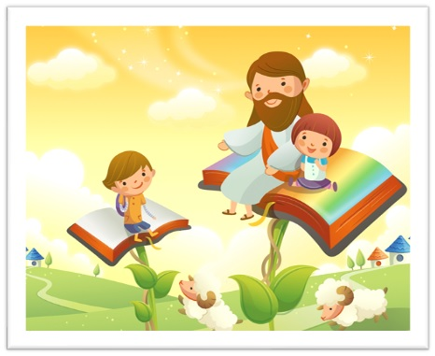
THIẾU NHI YÊU CHÚA
Thiếu nhi làm gì để mang Tin Mừng đến cho mọi người?

